Slide 1
The ODMAP Protocol
A Standard Protocol for Reporting Species Distribution Models for Reproducibility, Transparency, and Evaluation
https://nsojournals.onlinelibrary.wiley.com/doi/full/10.1111/ecog.04960

Slide 2

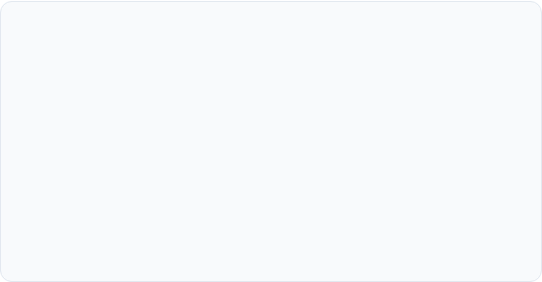
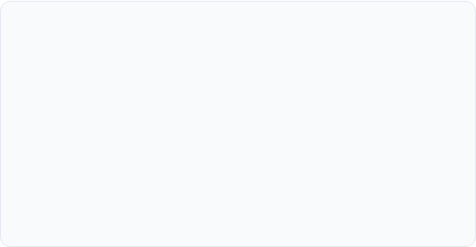
SDM 的繁荣与背后的可复现危机
SDM 应用的爆炸式增长
报告规范的严重缺失
主流工具：物种分布模型已成为生态学、演化生物学与保护生物学中最广泛使用的工具，年发文量超过 1000 篇。
方法不可重现：大量文献缺乏对数据清洗、变量筛选、参数调整与不确定性的完整记录，无法独立复现。
政策依赖：广泛应用于 IPBES 全球生物多样性评估、IUCN 濒危物种红色名录及气候变化风险预测。
信息分散割裂：建模关键细节常散落在正文、附录各处甚至完全遗漏，极大阻碍同行评议与元分析。
门槛降低：易用软件与海量数字地理数据的普及加速了应用，但也导致“黑箱化”操作泛滥。
决策风险：不严谨的建模与不透明的报告可能导致错误的生态推断，进而误导关键的保护决策。

Slide 3

实证：近半数 SDM 研究存在缺陷
Araújo et al. (2019) 400篇文献抽样评估
46%
在对 400 篇已发表的物种分布模型研究评估中，46% 的论文在数据、算法、验证或预测维度至少存在一项严重缺陷。
高频缺失项包括：未检验环境变量的不确定性、缺乏模型结构与参数敏感性测试、忽视核心生态假设的成立边界。
SDM 研究存在关键缺陷
根本根源：缺乏被学界共同遵守的标准报告框架（Standard Reporting Protocol），导致研究者“无章可循”。

Slide 4





传统 SDM 报告的盲区
数据偏差处理
算法与参数设置
生态假设检验
外推与不确定性
采样偏差（Sampling Bias）与不完美探测（Imperfect Detection）未说明校正方法，伪缺失/背景点采样策略含糊不清。
仅简单提及“使用默认参数”，未注明具体软件版本、正则化乘数、特征类型或 MCMC 链收敛诊断准则。
忽略物种-环境平衡假设、生态位保守性假设以及空间自相关（Spatial Autocorrelation）对残差的干扰。
跨时空投影时未量化新环境（Novel Environments），缺乏预测不确定性地图（Maps of Ignorance）。

Slide 5





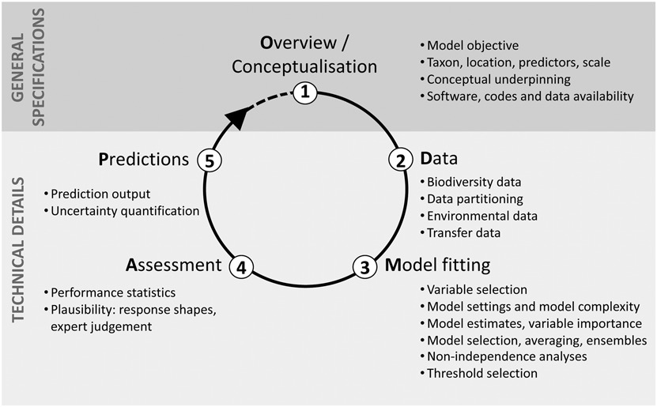
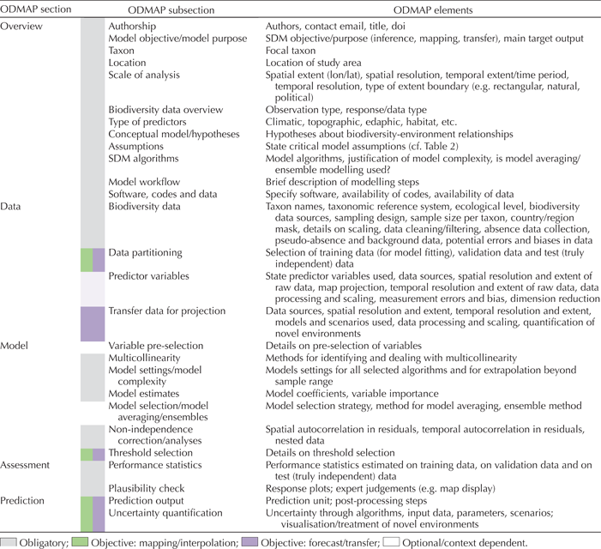
ODMAP 端到端工作流
STEP 1
STEP 2
STEP 3
STEP 4
STEP 5
Overview
Data
Model Fitting
Assessment
Prediction
▸
Authorship & Objective
▸
Biodiversity Data Prep
▸
Variable Pre-selection
▸
Performance Statistics
▸
Prediction Output Units
▸
Focal Taxon & Location
▸
Sampling Bias & Absences
▸
Multicollinearity Handling
▸
AUC, TSS, RMSE, Boyce
▸
Suitability / Probabilities
▸
Scale of Analysis
▸
Data Partitioning
▸
Model Complexity & Settings
▸
Validation on Test Data
▸
Post-processing & Clipping
▸
Biodiversity Data Type
▸
Predictor Variables
▸
Model Selection & Tuning
▸
Plausibility Checks
▸
Uncertainty Quantification
▸
Predictor Types
▸
Scaling & Harmonisation
▸
Averaging & Ensembles
▸
Response Curve Shapes
▸
Scenario & Parameter Error
▸
Hypotheses & Assumptions
▸
Transfer Data (Projections)
▸
Non-independence Handling
▸
Expert Map Inspection
▸
Novelty Masks & Ignorance Maps
▸
SDM Algorithms & Software
▸
Novel Environment Checks
▸
Threshold Selection

Slide 6
